Slide 1
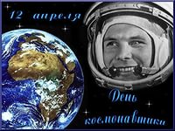
Проект для средней группы: «Космические дали»

Slide 2
Участники проекта: Дети и воспитатели средней группы №8 Купцова Татьяна Алексеевна Меркулова Татьяна Владимировна Паспорт проекта: Вид проекта: краткосрочный Тип проекта: познавательный, игровой Срок реализации проекта: две недели

Slide 3
Актуальность проекта:
“Человечество не останется вечно на земле, но, в погоне за светом и пространством, сначала робко проникнет за пределы атмосферы, а затем завоюет себе все околосолнечное пространство”
К. Циолковский
Цель проекта: Систематизировать, обобщить и дополнить знания детей о космосе.

Slide 4
Задачи проекта:
Для детей:
Систематизировать детские представления о Вселенной, Солнечной системе и ее планетах. Расширить знания детей о государственных праздниках, познакомить их со знаменательными датами, важными для нашей страны. Формировать понятие о себе, как о жителе планеты Земля. Развитие познавательных и интеллектуальных способностей детей, их творческого потенциала. Воспитание чувства гордости за достижения отечественных ученых и космонавтов. Воспитание бережного отношения к тому, что есть на нашей планете. Воспитание коммуникативных навыков, дружеских взаимоотношений.
Для родителей:
Привлечь родителей к проблеме развития познавательной сферы ребенка через создание самодельной книги «Планеты космоса». Способствовать установлению партнерских отношений родителей и педагогов в вопросах воспитания и образования детей.

Slide 5
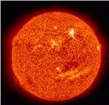
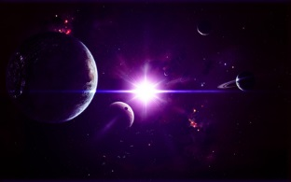
Познавательно-исследовательская деятельность

Slide 6
Занятие по математике: «Путешествие в космос»
Мы построим. Мы построим
Самый быстрый звездолет.
Все проверим. Все устроим.
И отправимся в полет.

Slide 8
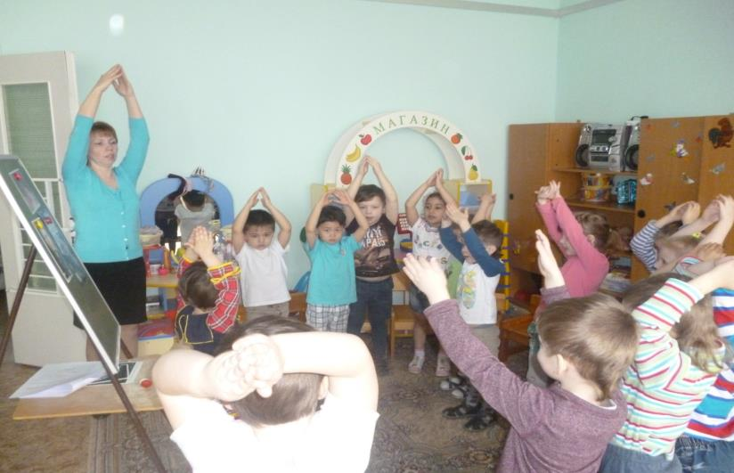

Slide 9
Интегрированное занятие по математике: «Космос»
На земле жил звездочет
Он планетам вел отсчет.
Меркурий раз
Венера два
Три земля
Четыре марс
Пять юпитер
Шесть сатурн
Семь уран
Восьмой нептун
Девятый дальше всех плутон
Кто не видет выди вон.

Slide 11
Занятие по окружающему миру: «Космическое путешествие с Лунтиком»
«Он сиреневый такой.
Машет весело рукой.
Он свалился к нам с луны,
Очень добрый, знаем мы. »
Лунтик.

Slide 13
Занятие по развитию речи: «Покорение космоса»
Я верю, друзья,
Караваны ракет
Помчат нас вперед
От звезды до звезды.
На пыльных тропинках
Далеких планет
Останутся наши следы.

Slide 14
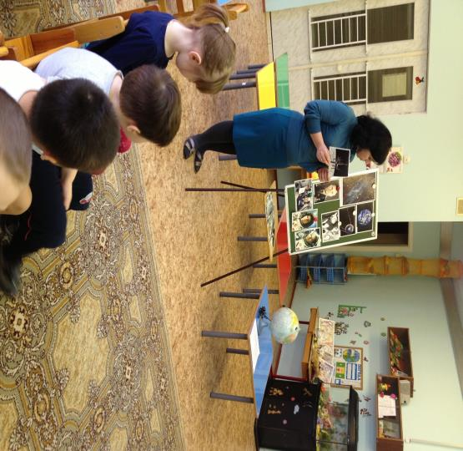
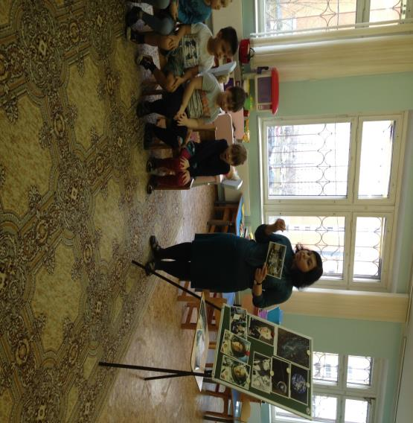

Slide 15
Изобразительная деятельность

Slide 16
Рисование: «Звездное небо»
Ясными ночками
Гуляет мама с дочками.
Дочкам не твердит она:
- Спать ложитесь, поздно!-
Потому, что мать – луна,
А дочурки звезды.

Slide 17
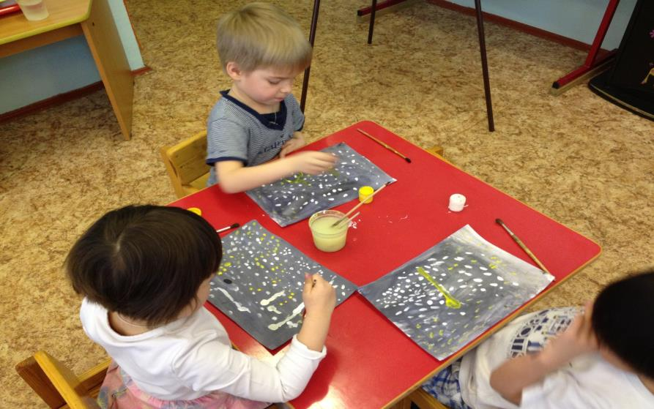

Slide 18
Лепка: «Звездное небо»

Slide 19
Рисование: «Планеты космоса»
Ни начала, ни конца,
Ни затылка, ни лица.
Знают все, и млад и стар,
Что она – большущий шар.
(Земля)

Slide 20
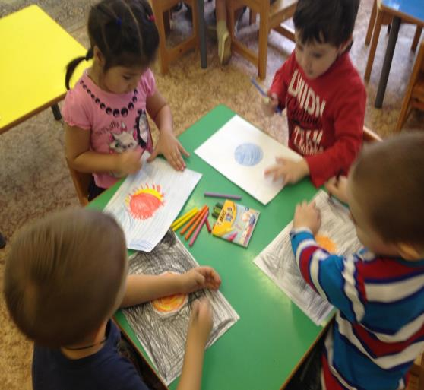
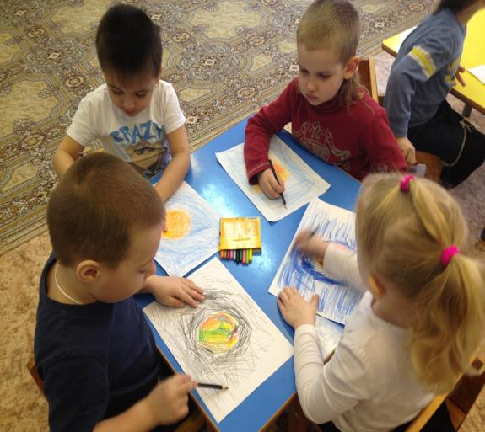

Slide 21
Аппликация: «Космическая ракета»
Распустила алый хвост,
Улетела в стаю звезд.
Наш народ построил эту
Межпланетную ракету.

Slide 22
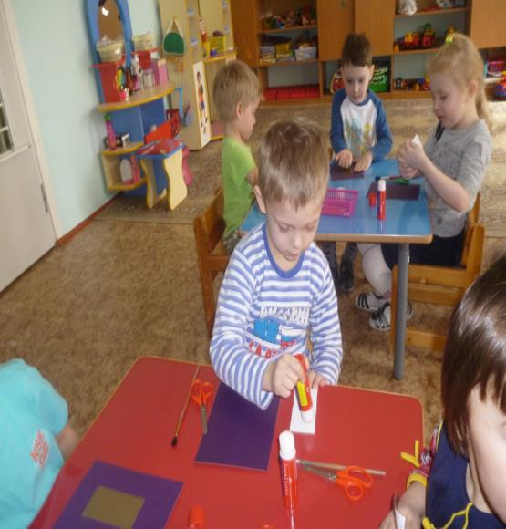
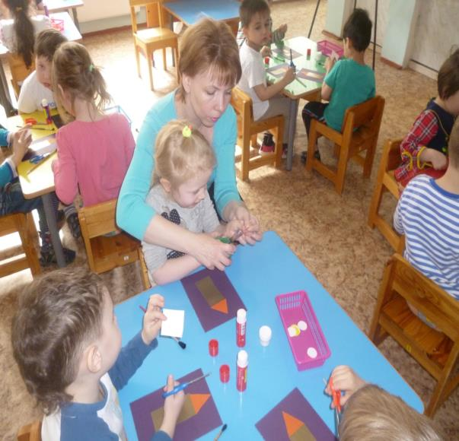

Slide 24
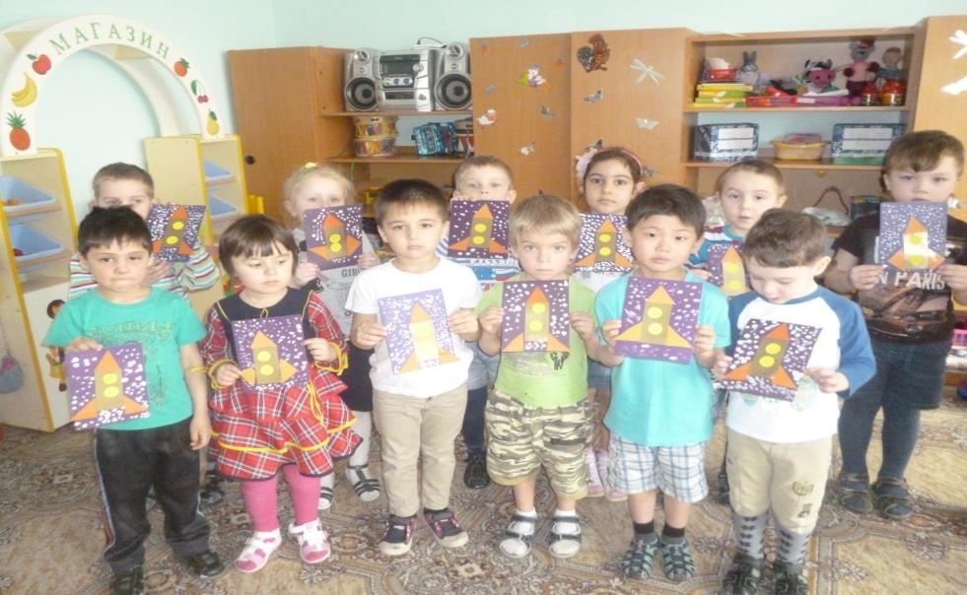

Slide 25
Игровая деятельность

Slide 26
Сюжетно-ролевая игра «Мы изучаем космос»
Ждут нас быстрые ракеты
Для полетов по планетам.
На какую захотим, на такую полетим!
Но в игре один секрет-
Опоздавшим места нет!

Slide 28
Настольно-печатная игра «Планеты космоса»

Slide 29
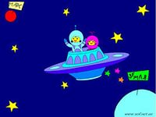
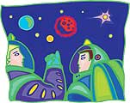
Работа с родителями

Slide 30
Оформление папки- передвижки на тему: «Как познакомить дошкольников с космосом»
Каждый ребенок с восхищением смотрит на звездное небо. Ему больше хочется узнать о планетах и звездах. Лучше всего начать рассказ с того, что жизнь на Земле зависит от Солнца. Поскольку размеры Вселенной никто представить не может, объясните некоторые космические явления на обычных вещах.

Slide 31
Выставка рисунков на тему: «Космос» Оформление самодельной книги «Планеты космоса»

Slide 32
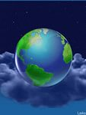
Рассказывая детям о космосе, не ленитесь подбирать интересный материал, после таких бесед ребенку будет интересно все, что происходит в космическом пространстве, и даже когда он повзрослеет, глядя на вечернее или ночное небо, вспомнит ваши беседы и радостно улыбнется.

Slide 33
Спасибо за внимание!

